Slide 1
Занятие по программе «Бусинка» по теме:
«Плетение цепочки-Ромбик»
Педагог дополнительного образования Молданова Галина Сергеевна

Slide 2
Для плетения цепочки из бисера нам потребуется: Бисер,проволока диаметром 0,3 мм
Нанизываем на проволоку 3 бисерины, 1 опускаем, а через 2 продеваем проволоку
(скрещиваем)

Slide 3
Следующий шаг: набираем на проволоку3 бисерине скрещиваем обе лески

Slide 4
Следующий шаг: набираем на проволоку 4 бисерины скрещиваем обе проволоки

Slide 5
Следующий шаг: набираем на проволоку 3 бисерины скрещиваем обе проволоки

Slide 6
Следующий шаг: набираем на проволоку 1 бисерину скрещиваем обе проволоки

Slide 7
Можно чередовать бисер

Slide 8
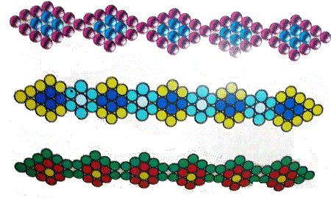
Можно использовать данные схемы

Slide 9
Спасибо за внимание До свидание

